Slide 1
ООО «БИТАСЕРВИС»
ООО «БИТАСЕРВИС»
|443009|Россия|Самара|
|ул. Воронежская|дом 23А|Офис 301|
|тел. (846) 207.15.56|
|www.bitaservice.ru|
|mail@bitaservice.ru|
Представитель в г. Усинск (Республика Коми)
|Сотовый: +7.912.95.612.00|

Slide 2
Предоставляемые услуги
Общество с ограниченной ответственностью «БИТАСЕРВИС» оказывает услуги:
инженерно-технологическое и телеметрическое сопровождение бурения скважин;
Коммерческие поставки комплектов телеметрической аппаратуры БТС-172, программного обеспечения "Стрела-2", технологического модуля контроля "Фрегат-2" и отдельных технологических узлов и агрегатов.
Помимо основных направлений ООО «БИТАСЕРВИС» осуществляет:
Проектирование профилей наклонно-направленных (включая транспортные и пилотные), горизонтальных и боковых стволов скважин;
Проектирование очередности бурения скважин с кустовых площадок;
Проектирование и предложение компоновок низа бурильной колонны (КНБК);
Расчет и анализ параметров бурения (напряжений, моментов, осевой нагрузки, гидравлических потерь, вынос шлама и шламообразование);
Организацию сервисных центров для ремонта и профилактики поставляемого оборудования.

Slide 3
История деятельности
Общество с ограниченной ответственностью «БИТАСЕРВИС» организованно в феврале 2014г. Мы являемся официальным дилером завода ООО «БИТАС», производителя одной из лучших отечественных телеметрических систем с электромагнитным каналом связи различных типоразмеров (АБТСМ-106, АБТСМ-120, БТС172-50, БТС210-50, АБТСМ-172).
На данный момент ООО «БИТАСЕРВИС» в направлении инженерно-технологического и телеметрического сопровождения тесно сотрудничает с компанией ООО «Геолайн-С». Компанией ООО «БИТАСЕРВИС» пробурено более 20 скважин (пилотные и транспортные стволы) на объектах ОАО «Славнефть МНГ».
В направлении коммерческих поставок комплектов телеметрической аппаратуры компания успешно сотрудничает с ООО "Инновационная Сервисная Компания "ПетроИнжиниринг", ООО «СН-Гео», ООО «Траектория Сервис», ООО «НЕФТЕБУР», ООО «ВБС», ООО «Геолайн-С», ООО «Ай Ди Эс навигатор» и др.

Slide 4
Инженерный состав
Инженерный состав ООО «БИТАСЕРВИС» включает в себя квалифицированных специалистов:
инженеров-технологов по наклонно-направленному бурению;
специалистов по работе и обслуживанию телеметрических систем.
Опыт работы вышеперечисленных специалистов составляет от трёх и более лет (Тимано-Печорский и Западно-Сибирский регионы).

Slide 5
Для информационно-технологического сопровождения строительства нефтяных и газовых скважин используются модернизированные бескабельные телеметрические системы с электромагнитным каналом связи (БТС–172–50, БТС–210–50, АБТС-ЭМ-172, АБТС-ЭМ-120, АБТС-ЭМ-106).
Для оказания услуг ООО «БИТАСЕРВИС», использует оборудование производимое ООО «БИТАС».
В целях повышения информативности при направленном бурение нефтяных скважин возможно применение технологического модуля контроля параметров бурения ТМ «Фрегат–2», предназначенный для автоматизированного сбора и обработки технологической информации.
Осуществление телеметрического и технологического сопровождения наклонно-направленного и горизонтального бурения возможно как с ограниченным сервисом (только телеметрические услуги), так и с полным сервисом (предоставление ВЗД, тех. оснастки, долот).
Для этих целей нашей компанией заключены договоры аренды и применяются забойные двигатели компаний: «Радиус-Сервис», «ВНИИБТ», «Сокол».
На поставку долот различных модификаций и типоразмеров заключены договора с компаниями «Smith», «Буринтех» , «ВБС» и «Бурсервис».

Slide 6
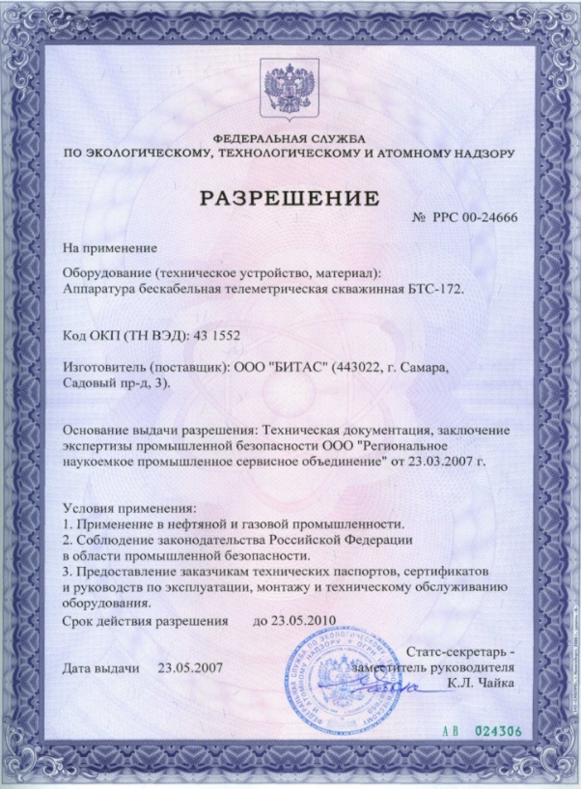
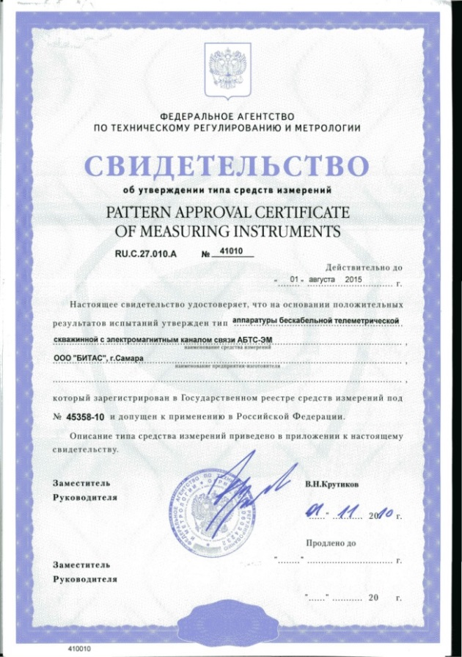

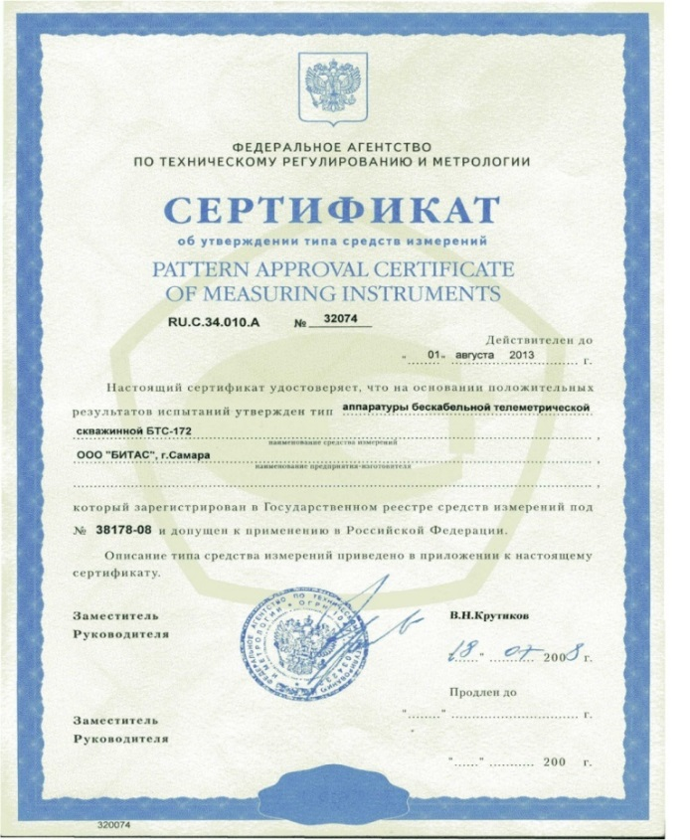
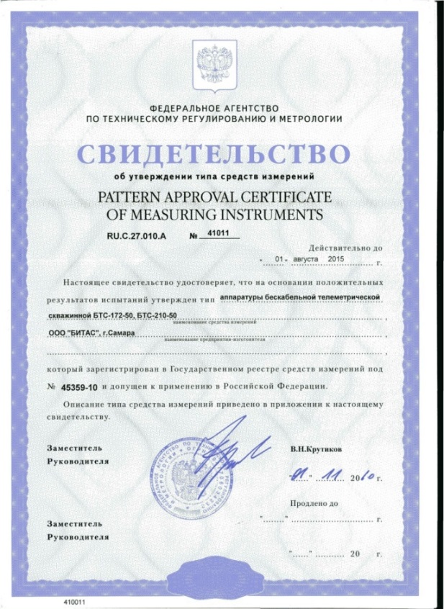

Slide 7
Положительные моменты при использовании телесистемы
БТС–172–50 (БТС–210–50)
Возможность бурения турбинно-роторным способом.
Модульное исполнение телесистемы, не требуется больших временных затрат при сборке-разборке в полевых условиях.
Мобильность партий, оперативность при начале работ в новом регионе.
Телесистема независима от поглощений бурового раствора, устойчивая передача данных при пониженном гидростатическом давлении в скважине, включая бурение с применением пены, продувкой воздухом или с аэрированным буровым раствором.
Нейтральна к металлической пыли и окалине в буровом растворе при бурении боковых стволов и хвостовиков горизонтальных скважин.
Отсутствует необходимость перепада давления.
Соотношение цена\качество выполняемых работ.
При использовании БТС–210–50 для бурения под кондуктор и тех. колонну обеспечивается более безаварийное бурение с технологической точки зрения.

Slide 8
Спасибо за внимание
ООО «БИТАСЕРВИС»
|443009|Россия|Самара|
|ул. Воронежская|дом 23А|Офис 301|
|тел. (846) 207.15.56|
|www.bitaservice.ru|
|mail@bitaservice.ru|
Представитель в г. Усинск (Республика Коми)
|Сотовый: +7.912.95.612.00|

